Slide 1


TNXH 2
Ấn để đến trang sách
Chủ đề 4: Thực vật và động vật
Bài 13
Thực hành: Tìm hiểu môi trường sống của thực vật và động vật

Slide 2


Slide 3


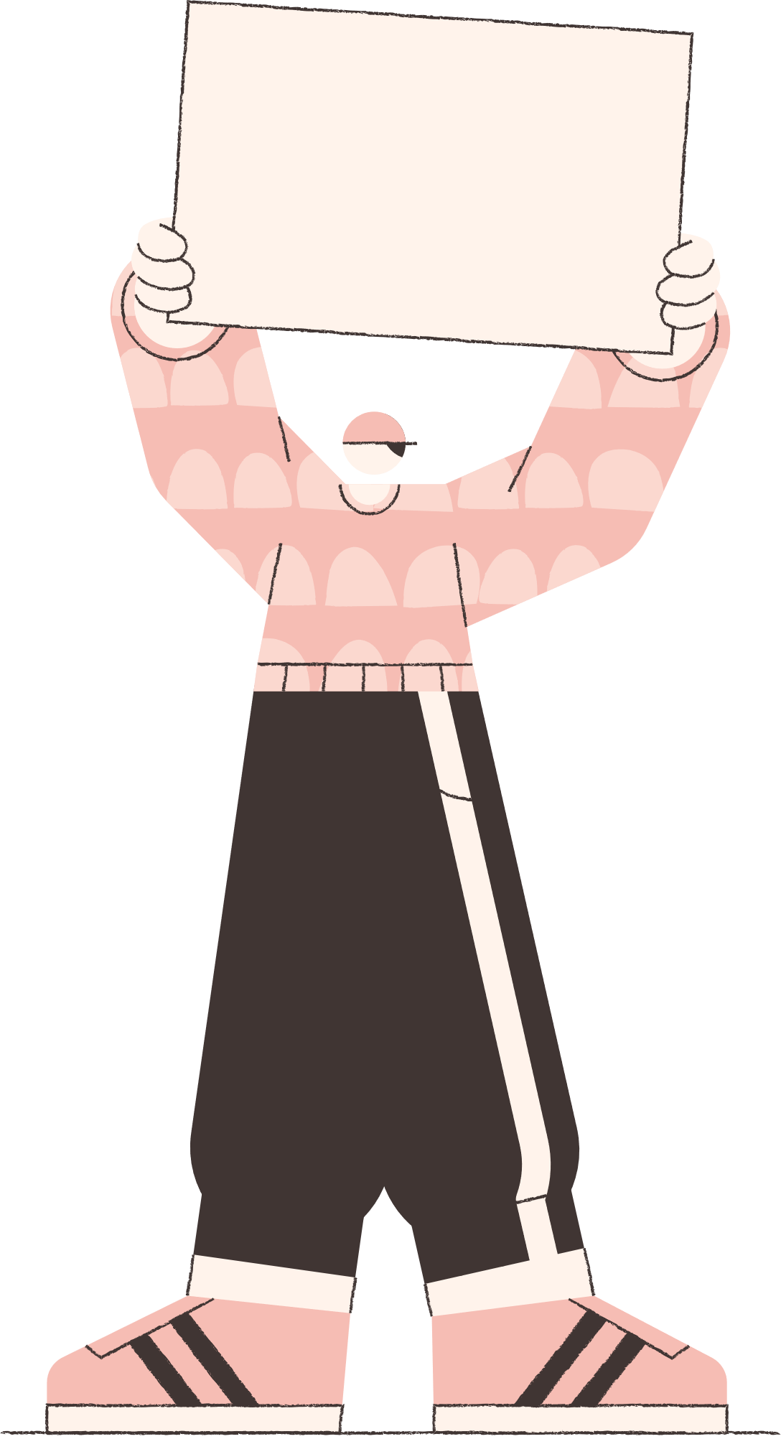
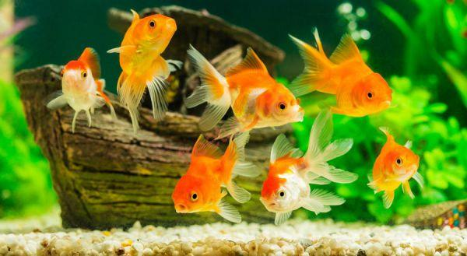
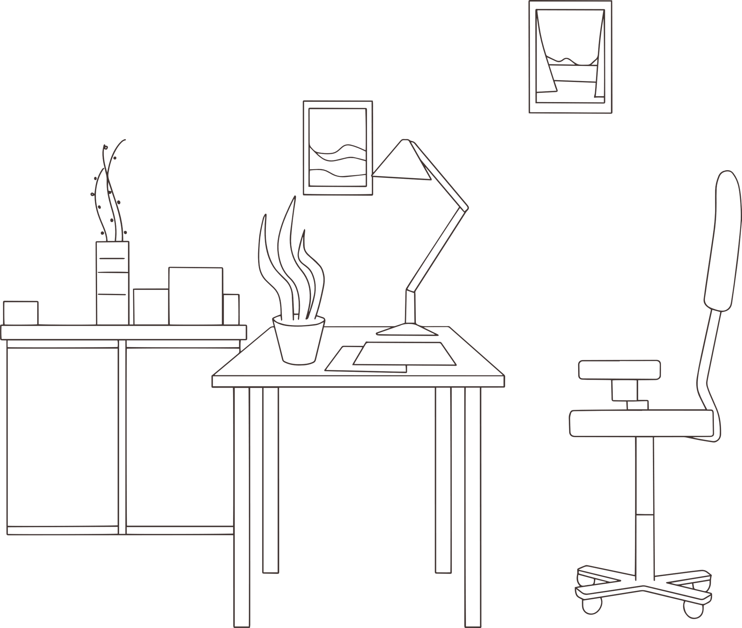
Em hãy cho biết môi trường sống của cá là ở đâu?
Cá sống dưới nước

Slide 4


Slide 5


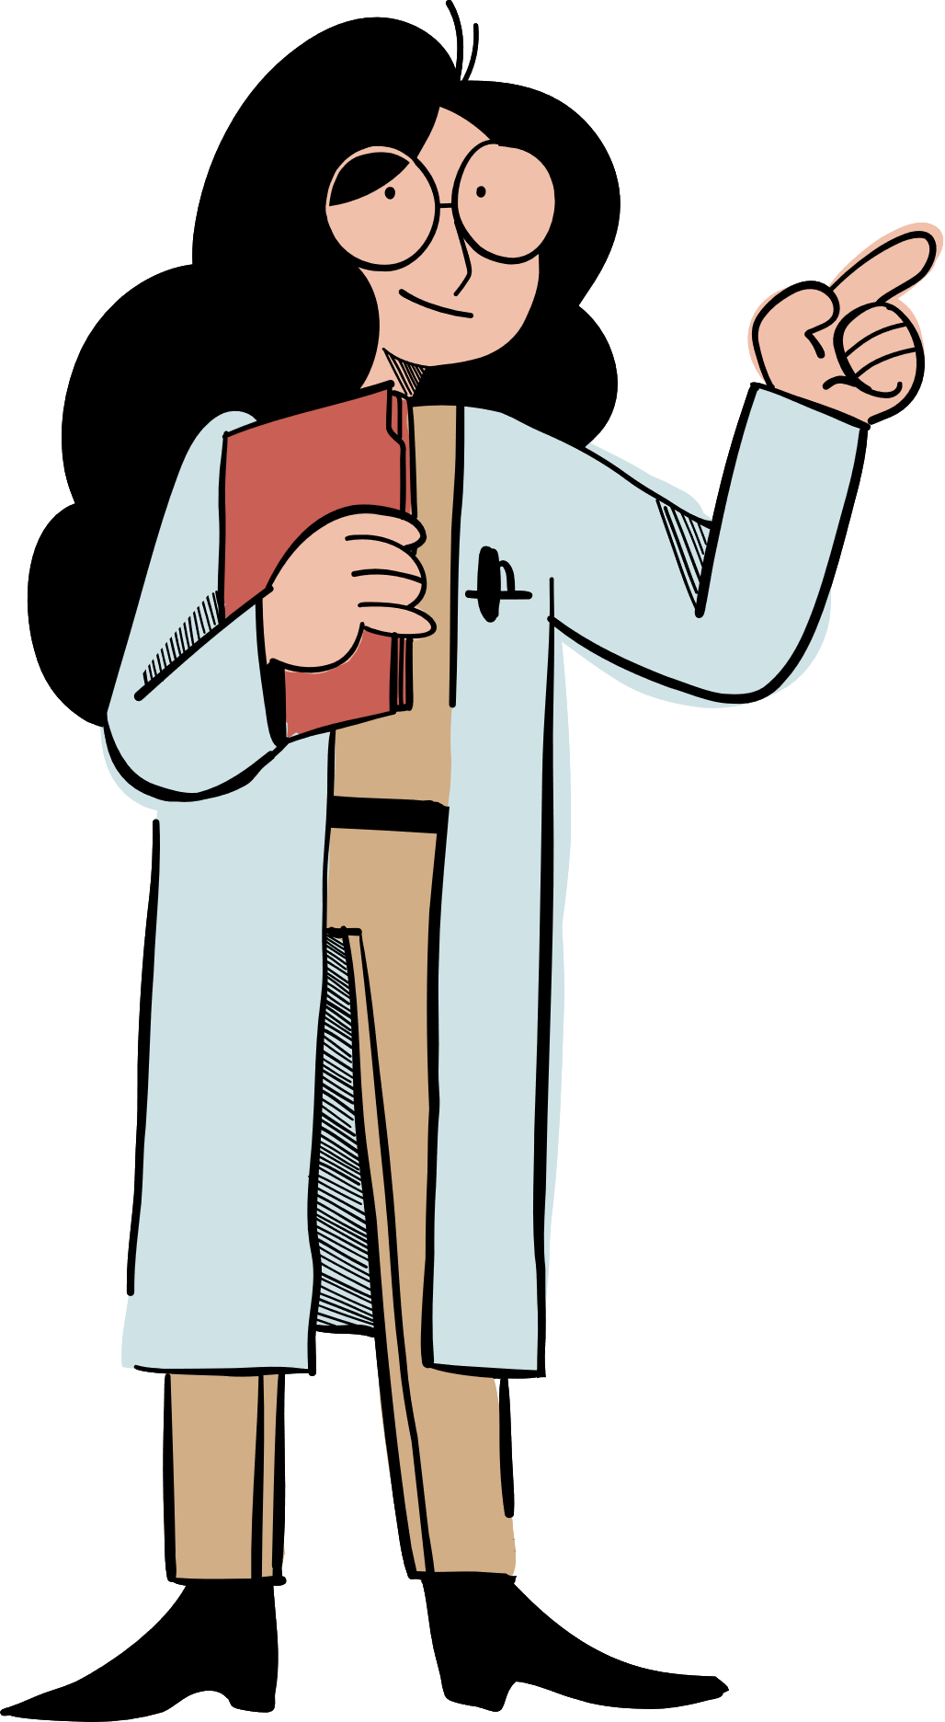

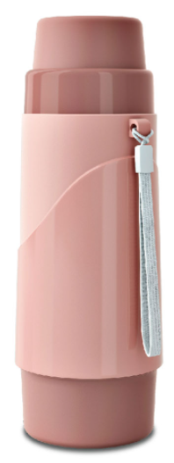

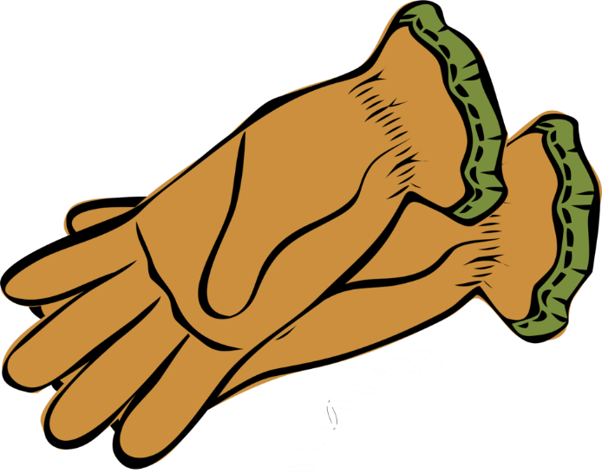


1. Chuẩn bị đi tìm hiểu, điều tra
Em cần chuẩn bị những gì khi đi? Vai trò của những đồ dùng đó là gì?
Chứa đồ
Đựng nước
Ghi chép
Che nắng
Quan sát
Bảo vệ

Slide 6

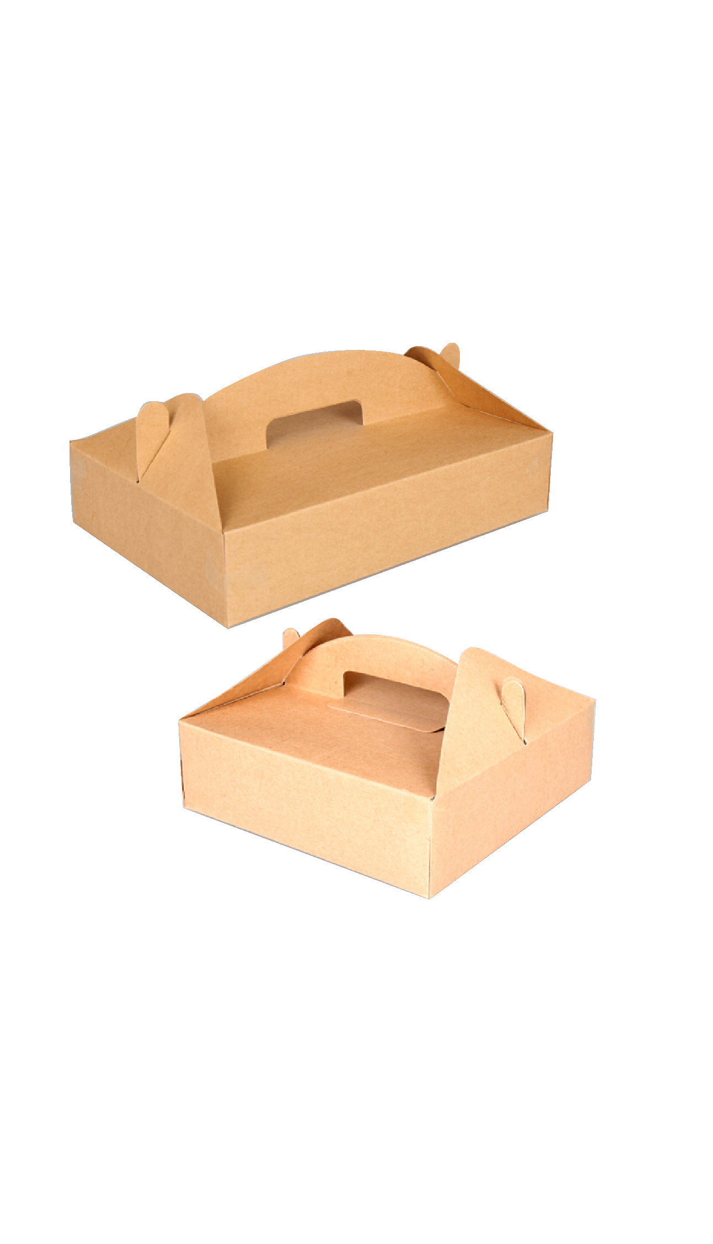
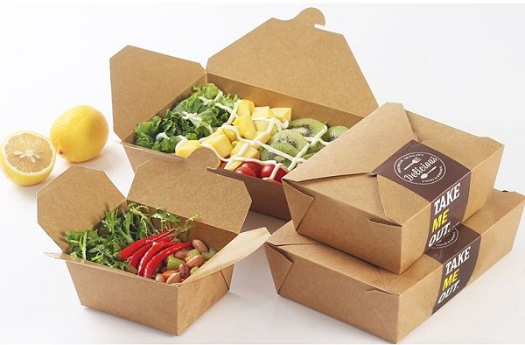
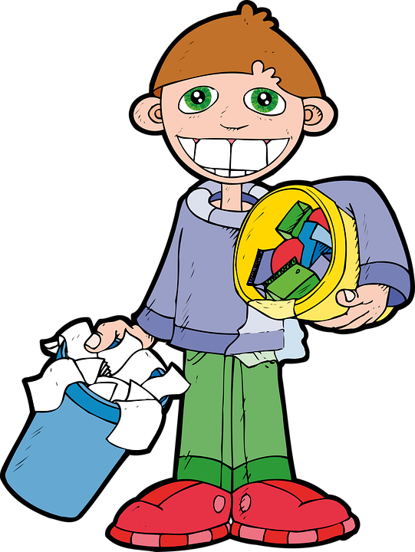
1. Chuẩn bị đi tìm hiểu, điều tra
Để bảo vệ môi trường, hạn chế rác thải nhựa, chúng ta nên đựng nước và đồ ăn bằng vật dụng gì?
Không sử dụng đồ nhựa dùng một lần, dùng tối đa các đồ có thể tái sử dụng như chai, lọ, hộp nhựa đựng thức ăn, giấy gói hoặc lá gói thức ăn,...

Slide 7
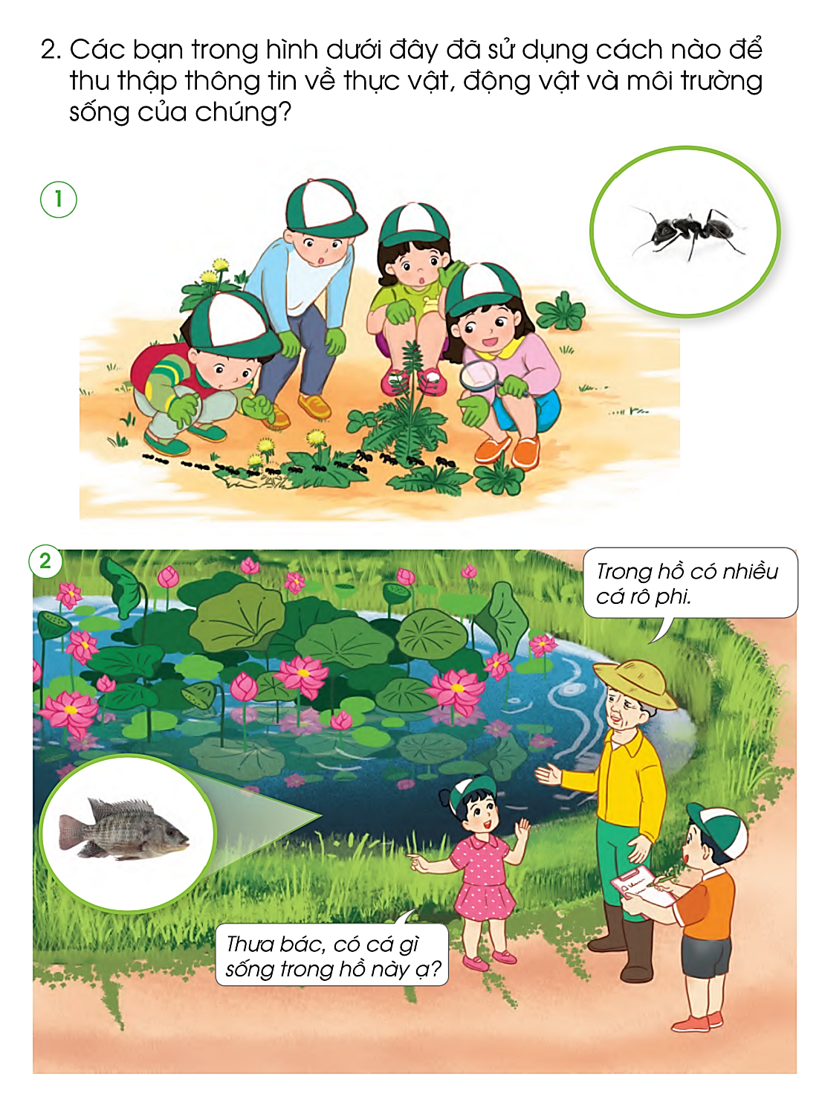
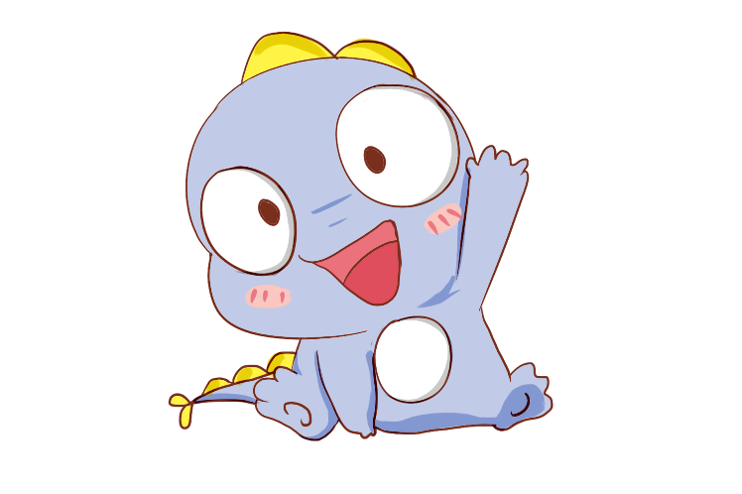
2. Đưa ra một số cách và nội dung để thu thập thông tin về môi trường sống của thực vật, động vật
Các bạn trong hình đã sử dụng cách nào để thu thập thông tin về thực vật, động vật và môi trường sống của chúng?
Quan sát thực tế (dùng kính lúp)
Phỏng vấn người thân, người dân

Slide 8
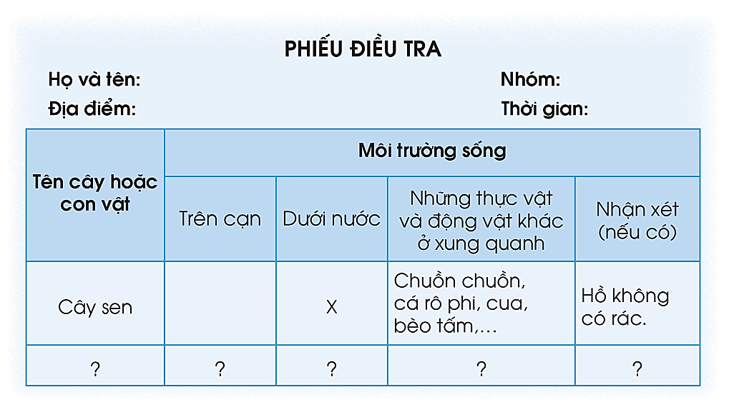
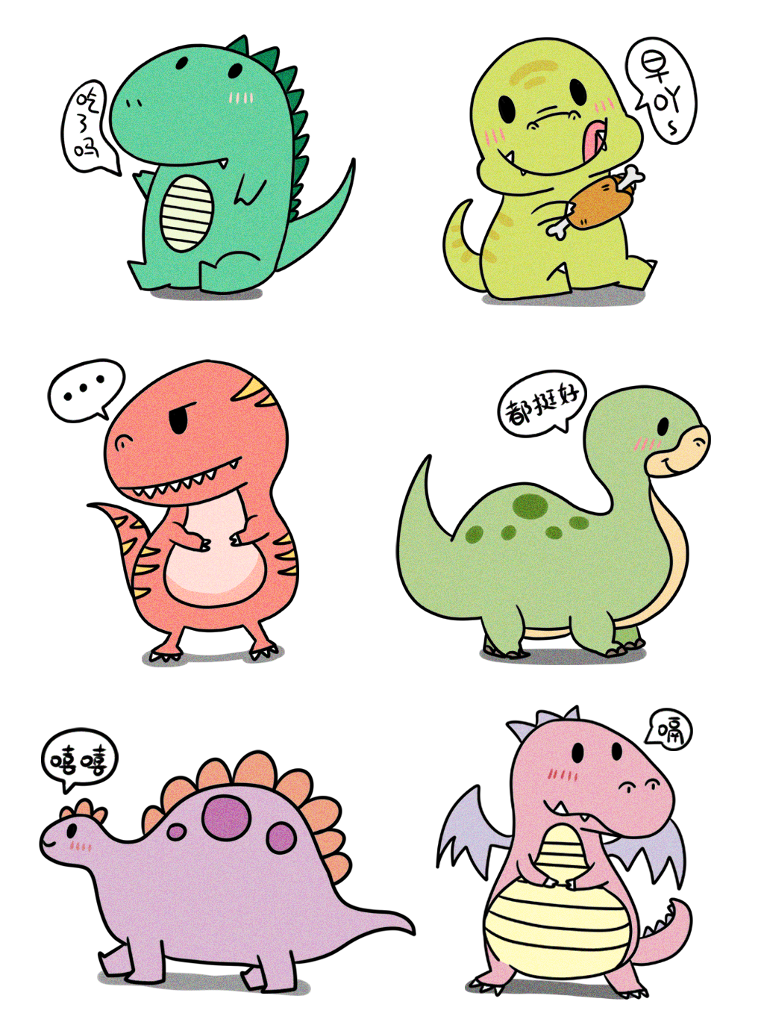

2. Đưa ra một số cách và nội dung để thu thập thông tin về môi trường sống của thực vật, động vật
Dựa vào phiếu gợi ý dưới đây, hãy cho biết em cần điều tra, tìm hiểu những gì ?
Tìm hiểu, điều tra về cây cối/con vật; thực vật, động vật xung quanh chúng; môi trường sống của chúng.

Slide 9
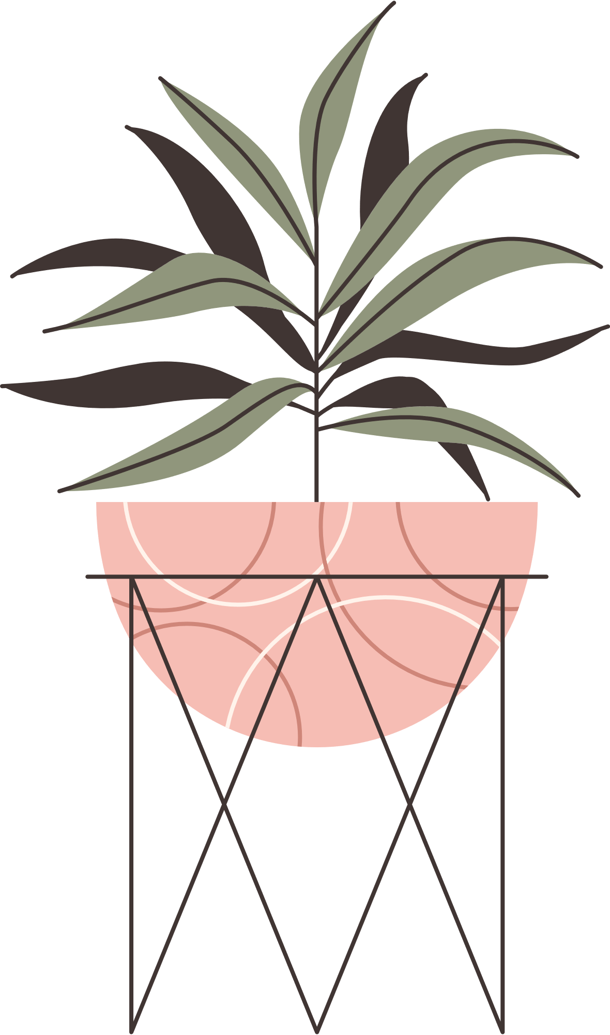
2. Đưa ra một số cách và nội dung để thu thập thông tin về môi trường sống của thực vật, động vật
Em cần lưu ý gì khi đi tham quan?
Đi theo nhóm, lắng nghe hướng dẫn của thầy, cô.
Giữ an toàn cho bản thân: không hái hoa, bẻ cành lá; không sờ vào bất cứ con vật nào.

Slide 10
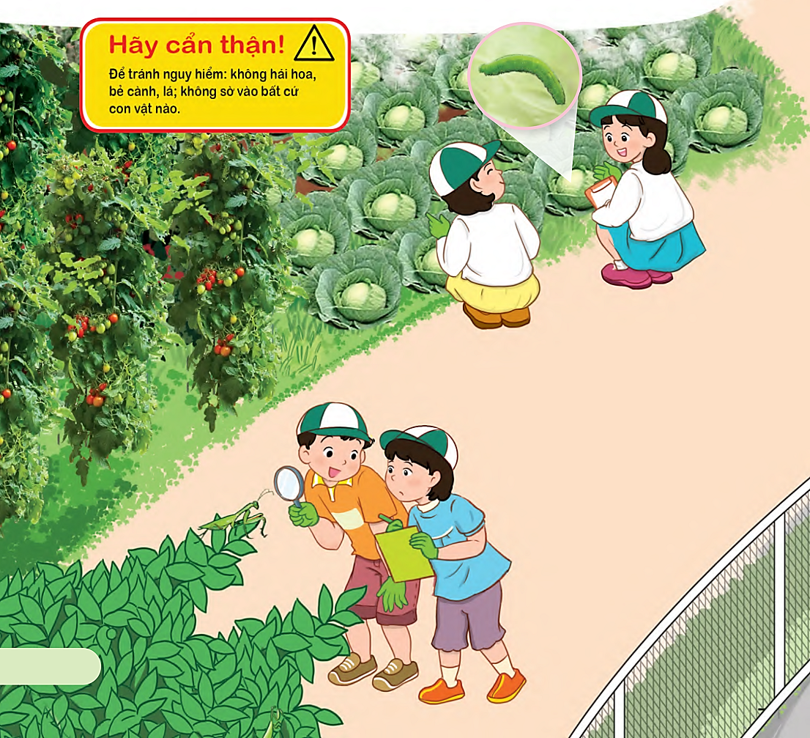
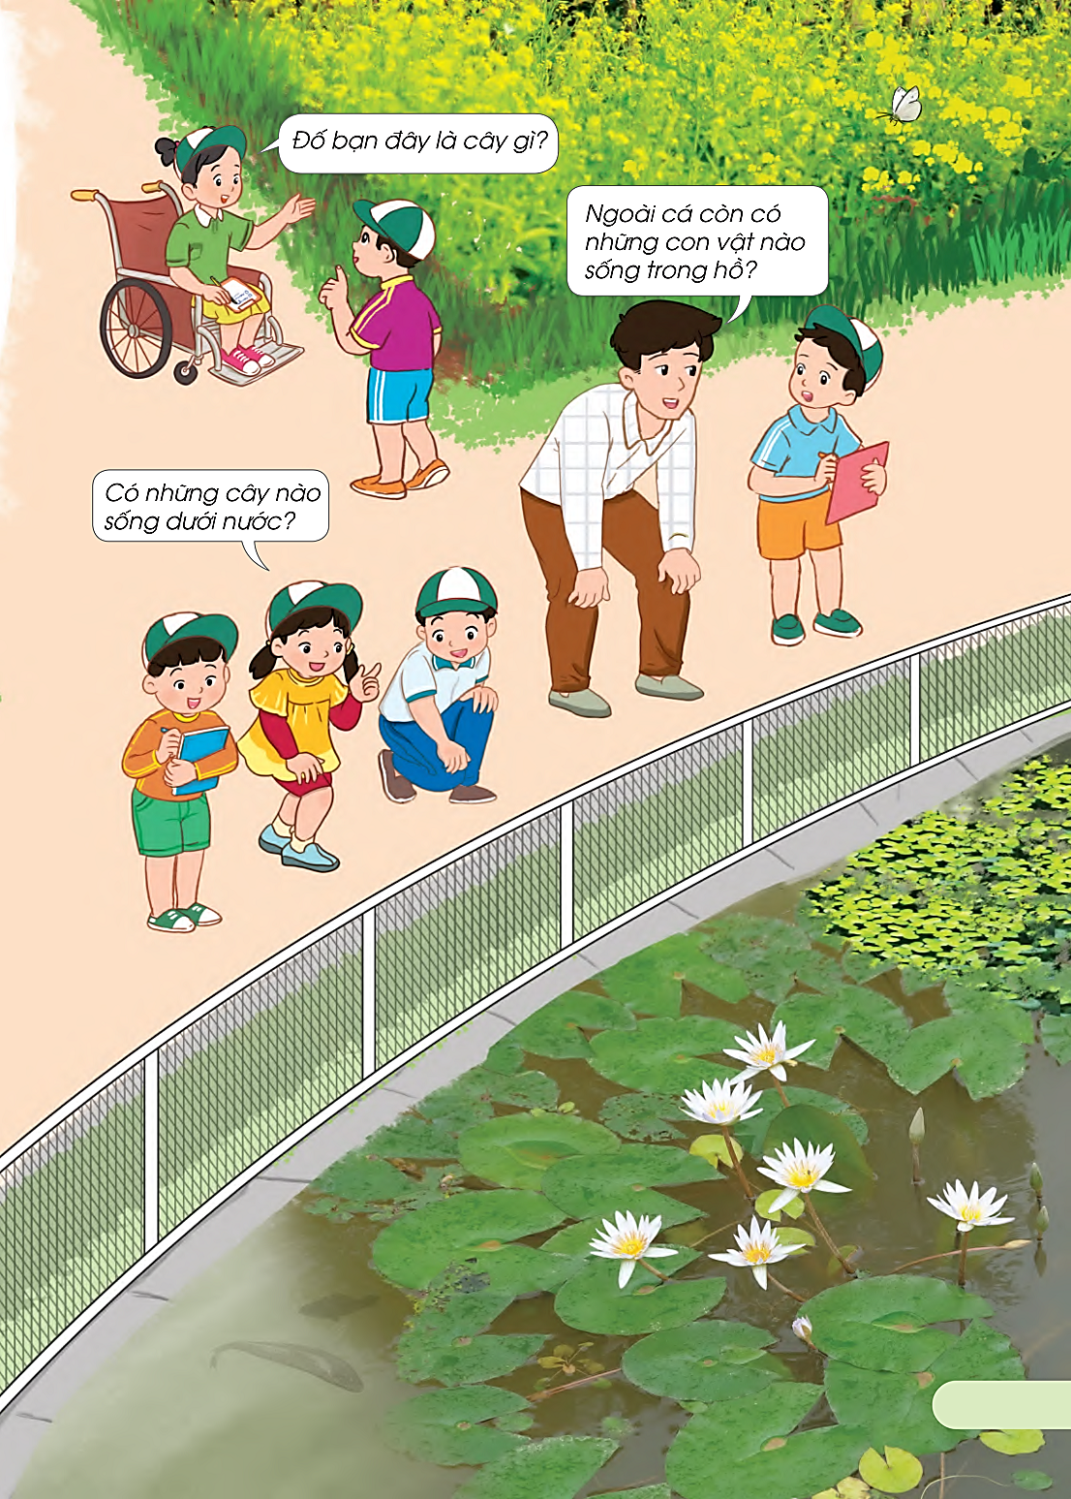
3. Đi tìm hiểu, điều tra
Quan sát, nói tên cây, con vật sống trên cạn và dưới nước môi trường sống của chúng.

Slide 11
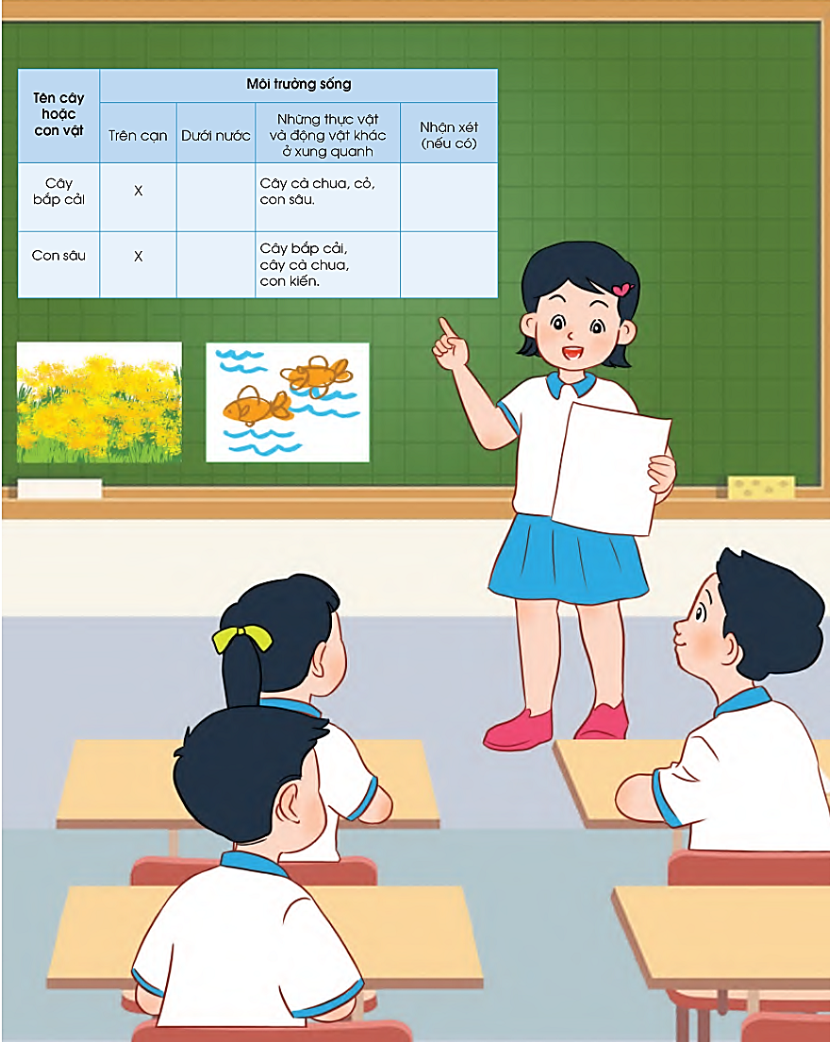
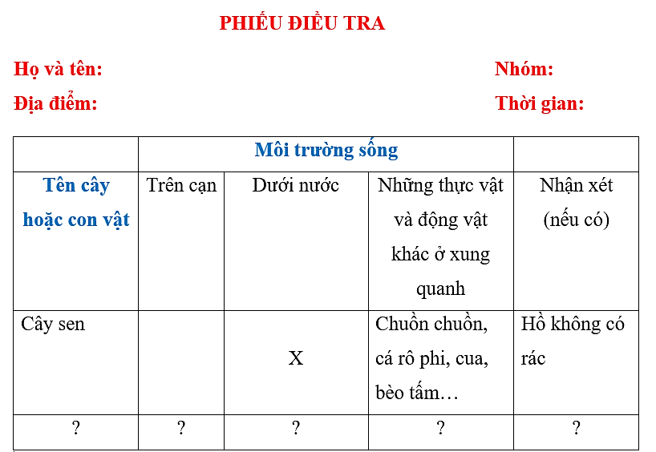
4. Báo cáo kết quả
Em đã quan sát thấy những gì, điền kết quả vào phiếu điều tra?

Slide 12


Slide 13



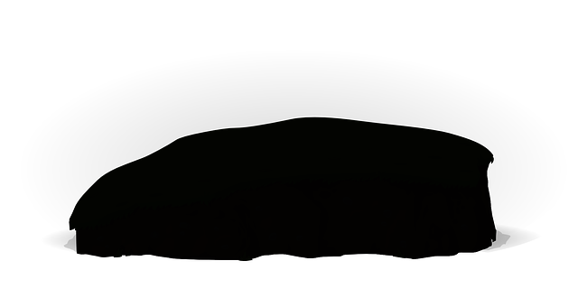
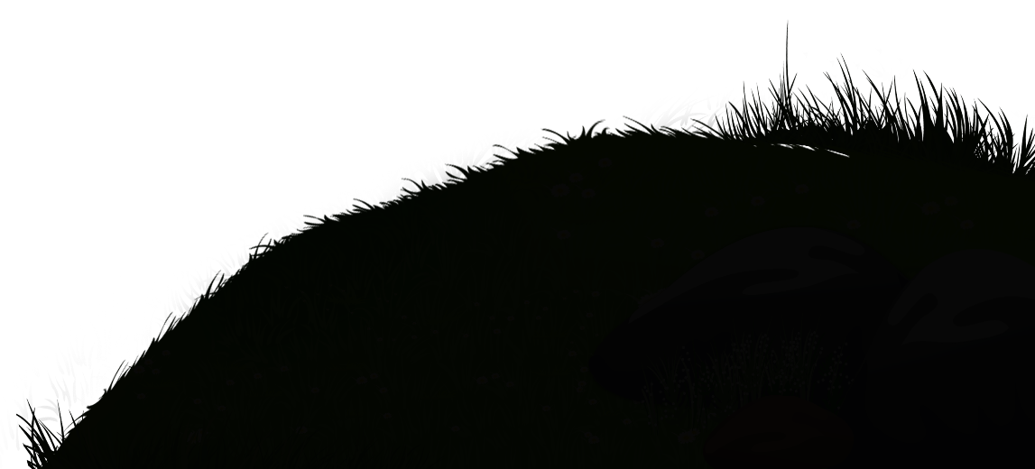
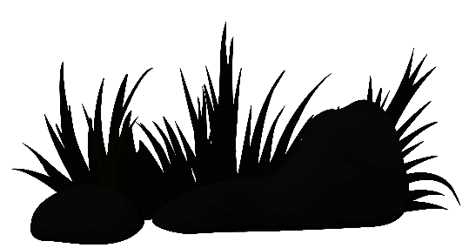
Đoán bóng

Slide 14
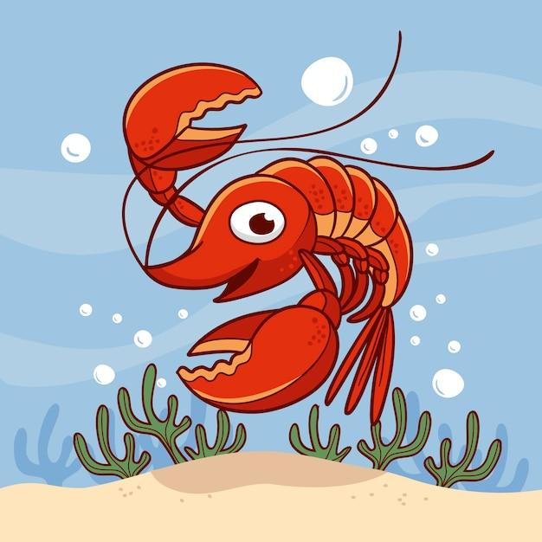
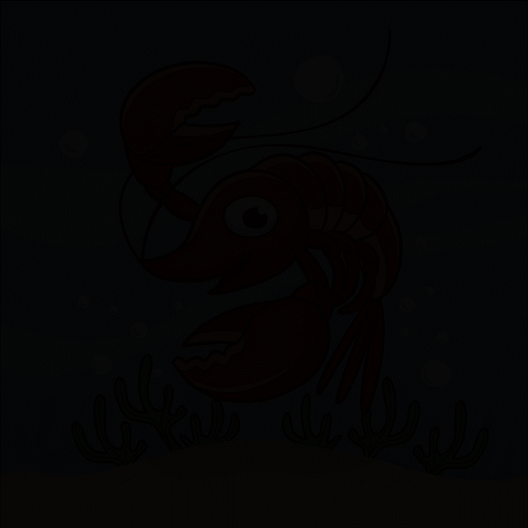
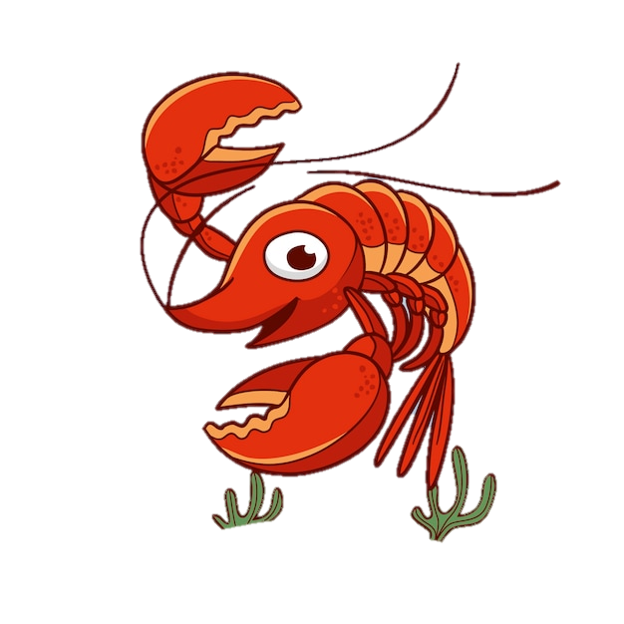
PRE
Con tôm sống ở đâu ?
NEXT
v
Dưới nước
Trên cạn
Notes:
GV click vào khung đáp án để chọn đáp án
GV click vào PRE hoặc NEXT để chuyển slide trước hoặc sau

Slide 15


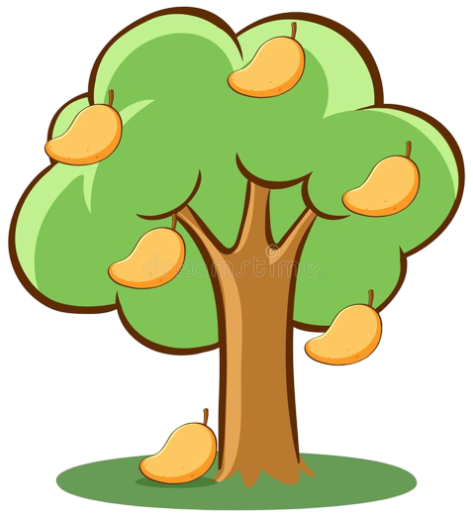
PRE
Cây xoài sống ở đâu ?
NEXT
Dưới nước
Trên cạn
Notes:
GV click vào khung đáp án để chọn đáp án
GV click vào PRE hoặc NEXT để chuyển slide trước hoặc sau

Slide 16


Câu 1: Con tôm sống ở đâu?
- Dưới nước => đúng - Trên cạn
Câu 2: Cây xoài sống ở đâu?
- Dưới nước - Trên cạn => đúng
Câu 3: Cây lục bình sống ở đâu?
- Dưới nước => đúng - Trên cạn
Câu 4: Con trâu sống ở đâu?
- Dưới nước - Trên cạn => đúng
PRE
Cây lục bình sống ở đâu
NEXT
Dưới nước
Trên cạn
Notes:
GV click vào khung đáp án để chọn đáp án
GV click vào PRE hoặc NEXT để chuyển slide trước hoặc sau

Slide 17
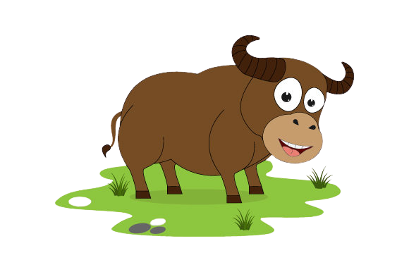

PRE
Con trâu sống ở đâu ?
NEXT
Dưới nước
Trên cạn
Notes:
GV click vào khung đáp án để chọn đáp án
GV click vào PRE hoặc NEXT để chuyển slide trước hoặc sau

Slide 18

HƯỚNG DẪN VỀ NHÀ
Hoàn thành vở bài tập
Chuẩn bị bài mới

Slide 19


Slide 20



Để kết nối cộng đồng giáo viên và nhận thêm nhiều tài liệu giảng dạy,
mời quý thầy cô tham gia Group Facebook
theo đường link:
Hoc10 – Đồng hành cùng giáo viên tiểu học
Hoặc truy cập qua QR code

